Slide 1
INFORMATIKA
Osnovni pojmi informacijske tehnologije
Zgodovina računalništva
Programska oprema
Računalniška omrežja
Strojna oprema
ZDENKO POTOČAR, univ.dipl.org.

Slide 2
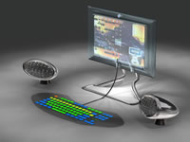
OSNOVNI POJMI INFORMACIJSKE TEHNOLOGIJE

Slide 3
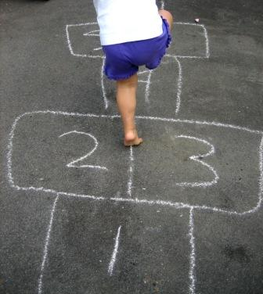
TEMELJNI POJMI
Živimo v informacijski dobi.
Informacije dajejo smisel današnjemu času.
Kaj je informacija?
Kaj podatek?
Kaj je informatika?

Slide 4
TEMELJNI POJMI
Podatek je sporočilo o določeni stvari oziroma opis njihovega dejanskega stanja.
Oblika sporočila je lahko numerična, alfanumerična, govorna ali grafična.
Podatek potuje od pošiljatelja (oddajnika) do prejemnika.
Sredstvo prenosa podatka imenujemo medij.

Slide 5
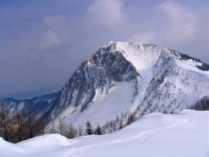
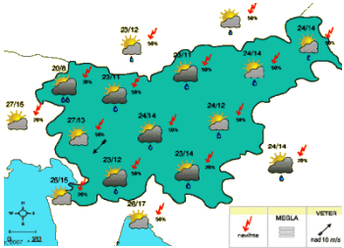
PRIMER PODATKOV
temperatura zraka – 35 ⁰C
velikost čevljev – 46
hitrost avtomobila – 180 km/h
prometni znak -
nadmorska višina vrha gore – 2864 m

Slide 6
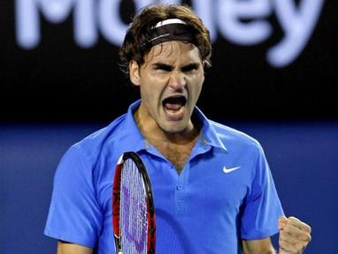
INFORMACIJA
Informacija je podatek (sporočilo), ki nam pove nekaj novega.
Ko prejemnik dobi sporočilo in iz njega nekaj razbere (ugotovi) je s tem izvedel nekaj novega.
Dobil je informacijo.
Informacija nastane samo
v glavah ljudi.

Slide 7
INFORMACIJA
Podatek: Termometer kaže 40°C.
Informacija: Zunaj je resnična vročina. ali Nekdo je hudo bolan.

Slide 8
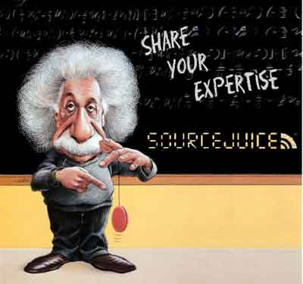
ZNANJE
Informacije, ki jih človek dobiva, zmanjšujejo njegovo stopnjo neznanja.
Znanje je torej zbirka informacij, ki smo jih pridobili, in s katerimi si sestavljamo našo sliko realnosti.

Slide 9
Sinteza znanja iz podatkov
9
znanje
SINTEZA INFORMACIJ
podatki > informacije > znanje
informacije
podatki
14. 01. 2025
Notes:
9

Slide 10
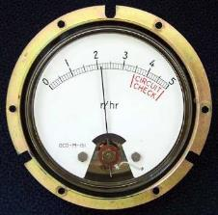
KOLIČINA INFORMACIJ
Informacija je nekaj abstraktnega.
Ne moremo je prijeti.
Informacija nastane, ko jo zvemo prvič.
Ko jo slišimo drugič, tretjič nismo zvedeli nič novega – ti ni več informacija.
Kako informacije izmerimo?

Slide 11
KOLIČINA INFORMACIJ
Informacije merimo z biti.
Angleško = binary digit = bit
1 bit je tista količina informacij, ki nam poda odgovor na vprašanje kjer sta možna dva enako verjetna odgovora.
Primer: met kovanca.
cifra, grb – 2 enako verjetna možna izida
količina prejete informacije je 1 bit

Slide 12
KOLIČINA INFORMACIJ
igralna barva naključno izbrane karte
srce, karo, pik, križ – 4 enako verjetni izid
količina prejete informacije je 2 bita
Ugotovi: Koliko bitov informacij potrebuješ, da izveš v katerem nadstropju hiše živi Miha?
(Hiša ima 8 nadstropij.)
Opazimo lahko, da je število izidov enako številu 2, potenciranemu s količino informacije.
Met kovanca: 2 = 2¹
Igralna barva kart: 4 = 2²
razred hiša: 8 = 2³
Primer 2:
Izid poskusa z 32 enakovrednimi možnostmi je vreden 5 bitov (5 enot), ker velja: 2⁵ = 32.
Če število izidov poskusa ni natančno enako potenci števila 2, ga "popravimo" na naslednjo višjo potenco števila 2.

Slide 13
KOLIČINA INFORMACIJ
Matematično izračun:
Če rečemo, da je število možnih, enako verjetnih odgovorov n, lahko količino informacije I izračunamo po enačbi:
I = log ₂ n

Slide 14
KOLIČINA PODATKOV

Slide 15
KOLIČINA PODATKOV
Kilobajt (KB)
Ena kratka besedilna datoteka (npr. dokument z 1000 znaki brez slik) zavzame približno 1 KB.
SMS sporočilo z nekaj vrsticami besedila.
Megabajt (MB)
Ena kakovostna slika v formatu JPG zavzame približno 1–5 MB.
Pesem v formatu MP3 običajno zavzame okoli 3–5 MB.
Gigabajt (GB)
En film v standardni ločljivosti (SD) lahko zavzame približno 1–2 GB.
Enourni video na YouTubu v HD ločljivosti lahko zavzame približno 2 GB prenosa podatkov.
Terabajt (TB)
Zmogljivost običajnega trdega diska za domačo uporabo je 1–2 TB.
Približno 250.000 pesmi ali 500 filmov v standardni ločljivosti.

Slide 16
Petabajt (PB)
Celoten arhiv Facebook objav, fotografij in videoposnetkov za več let (približno 5 PB).
1 PB bi lahko shranil vse digitalizirane vsebine večje univerzitetne knjižnice.
Eksabajt (EB)
Celoten internetni promet na svetu v nekaj dneh znaša približno 1 EB.
Netflixova celotna zbirka filmov in serij bi zavzela manj kot 1 EB.
Zetabajt (ZB)
Celoten digitalni podatkovni svet v letu 2025 je ocenjen na približno 175 ZB.
1 ZB je dovolj za shranjevanje 250 milijard DVD-jev.
Jotabajt (YB)
Ta količina podatkov trenutno ni praktično dosegljiva, vendar bi lahko shranila vse podatke, ki so jih kdaj ustvarili ljudje v zgodovini, več tisočkrat.

Slide 17
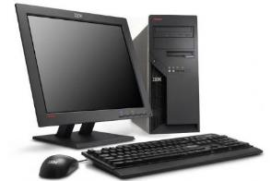
RAČUNALNIK
Računalnik je stroj.
Računalnik ne zna samo računati.
Računalnik je naprava, ki dopolnjuje človekove miselne procese.
Računalnik zna iskati podatke, obdelovati podatke ter na različne načine posredovati podatke.

Slide 18
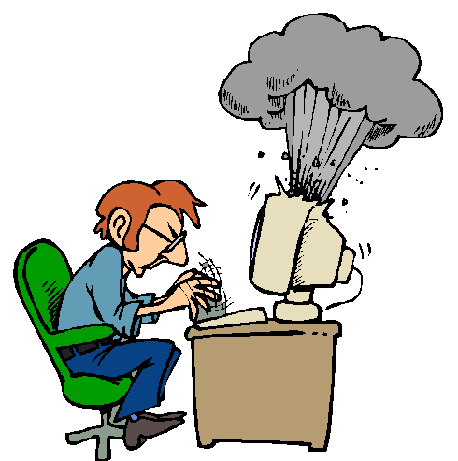
RAČUNALNIŠTVO
Računalništvo je veda o računalnikih in o uporabi računalnika.

Slide 19
RAČUNALNIŠKA PISMENOST
Računalniška pismenost so:
znanje in veščine, ki omogočajo učinkovito in uspešno uporabo računalnika, računalniških programov in z računalnikom povezane računalniške tehnologije.

Slide 20
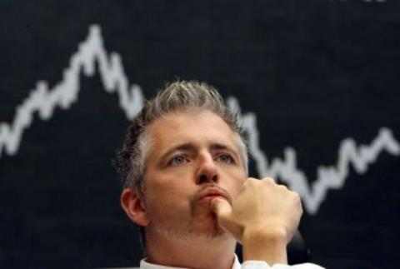
INFORMATIKA
Z informacijami si širimo znanje.
Za prave informacije smo pripravljeni odšteti veliko denarja.
Informatika je vedo o informacijah.
Informatika raziskuje vrste in značilnosti informacij.

Slide 21
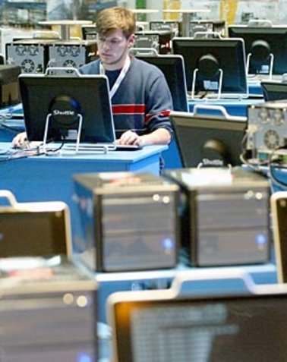
INFORMACIJSKA TEHNOLOGIJA - IT
Informacijska tehnologija je skupek postopkov in pripomočkov za hitro in učinkovito posredovanje podatkov.

Slide 22
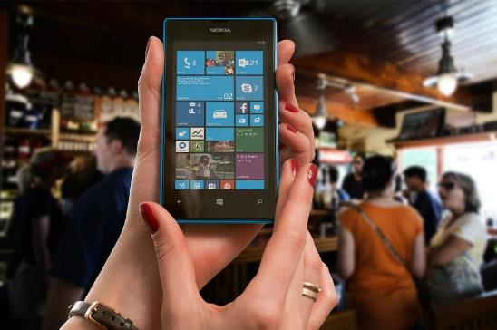
DRUŽBA IN RAZVOJ INFORMACIJKIH TEHNOLOGIJ
RAZMISLITE:
Kakšen vpliv ima razvoj tehnologij na družbo?
Ali morda družba vpliva na razvoj tehnologij?
Od česa je odvisna stopnja družbenega razvoja?
Pogosto se omenja besedna zveza »informacijska družba«.
Kdaj postane neka družba »informacijska« in kakšen vpliv ima informacijska tehnologija na demokratičnost oz. nedemokratičnost neke družbe?

Slide 23
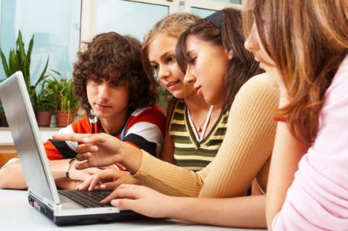
VLOGA IN POMEN INFORMACIJ V SODOBNI DRUŽBI
V razvoju človeške družbe so se zgodile tri velike revolucije:
agrarna,
industrijska in
informacijska.

Slide 24
INFORMACIJSKA DRUŽBA
Agrarna družba je povzročila prehod v agrarno družbo, ko se je več kot polovica prebivalstva ukvarjala s poljedelstvom.
Industrijska revolucija je povzročila prehod v industrijsko družbo, ko je bilo največ aktivnega prebivalstva zaposlenega v industriji.
Informacijska revolucija povzroči prehod v informacijsko družbo takrat, ko se največ ljudi ukvarja z obdelavo podatkov in opravljanjem informacijskih storitev.

Slide 25
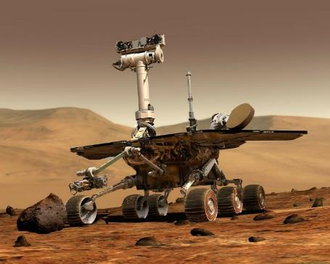
VPLIV INFORMACIJSKIH TEHNOLOGIJ NA RAZVOJ DRUŽBE
Informacijska družba pomeni stopnjo razvoja v družbi.
V informacijski družbi ima znanje osrednjo vlogo.
Značilnosti informacijske družbe:
visoka stopnja tehnološkega razvoja,
razvoj storitvenega gospodarstva,
prilagoditev poklicev in področij dela,
spremembe v dojemanju prostora,
spremembe v kulturi.

Slide 26
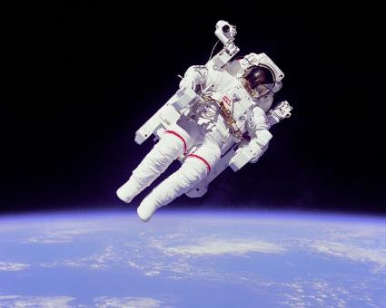
Značilnosti informacijske družbe: VISOKA STOPNJA TEHNOLOŠKEGA RAZVOJA
Nastanek in razvoj informatike je potekal v družbah z najvišje razvitimi tehnološkimi okolji.
Večina novih tehnologij, ki omogočajo obstoj informacijske družbe, se je uveljavil na začetku sedemdesetih.
Najpomembnejši tehnološki preboj za razvoj novih informacijskih tehnologij je temeljil na prehodu z analogne na digitalno tehnologijo.
Prehod z analogne na digitalne tehnologije imenujemo tudi digitalna revolucija.

Slide 27
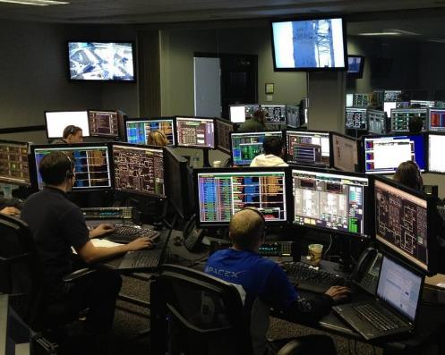
Značilnosti informacijske družbe: RAZVOJ STORITVENEGA GOSPODARSTVA
Gospodarstvo informacijske družbe v pomembnem delu temelji na delih gospodarstva, ki ne vključujejo predelave materialnih surovin ali izdelave materialnih izdelkov in so posledica razvoja novih tehnologij.
Večina prihodkov in dela informacijskih družb tako ni več vezana na dejavnost kmetijstva ali industrije, temveč na storitvene dejavnosti.
Del gospodarstva, ki ne temelji na industriji, imenujemo tudi terciarni sektor ali storitveni sektor.
Primeri storitvenih dejavnosti terciarnega sektorja so: informacijske storitve, založništvo, izdelava programske opreme, zdravstvo, izobraževanje, mediji in izobraževanje.

Slide 28
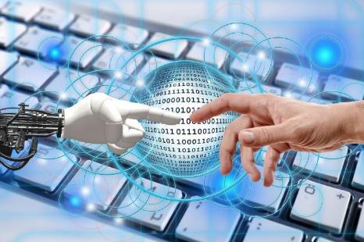
Značilnosti informacijske družbe: PRILAGODITEV POKLICEV IN PODROČIJ DELA
V visokotehnološko razvitih družbah večino delovnih mest predstavljajo dejavnosti povezane obdelavo podatkov.
Pomembnost so pridobili poklici, ki zahtevajo: - več znanja - ustvarjanje - inovacije - uporabo IKT naprav

Slide 29
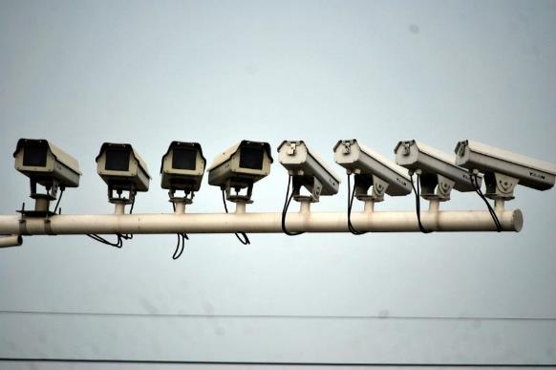
NEVARNOSTI INFORMACIJSKIH TEHNOLOGIJ ZA DEMOKRACIJO
Nedemokratične družbe so tiste, v katerih ima popolno oblast ena oseba ali politična skupina.
Take družbe imenujemo tudi totalitarne družbe.
Totalitarne družbe skušajo nadzirati vse državljane ter njihovo obnašanje in ravnanje.
Za ohranitev oblasti uporabljajo vsa razpoložljiva sredstva, vključno z nasiljem.
Totalitarne družbe so razvoj informacijskih tehnologij izkoristile za povečevanje nadzora nad državljani.

Slide 30
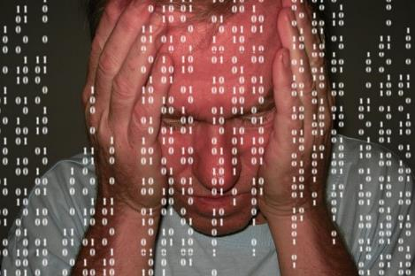
NEVARNOSTI INFORMACIJSKIH TEHNOLOGIJ ZA DEMOKRACIJO
Primeri nadzora z IKT:
Omejevanje dostopa do vsebin (Dostop do svetovnega spleta je izveden posredno prek požarnih zidov in naprav za nadziranje vsebine komunikacij)
Blokiranje posameznih internetnih vsebin (Blokiranje dostopa do določenih internetnih naslovov je cenzorski poseg držav v svobodno komunikacijo državljanov. Za blokiranje dostopa se najpogosteje uporablja blokada IP-naslovov ali filtriranje domenskih zapisov (DNS).)
Nadzor komuniciranja (Prisluškovanje je poseg v temeljno človekovo pravico do zasebnosti in tajnega komuniciranja, zato je v demokratičnih državah prisluškovanje omejeno z zakoni in strogim nadzorom nad prisluškovanjem.)

Slide 31
INFORMACIJSKA PISMENOST
V današnjem času ni več nobena težava priti do podatkov, ki jih potrebujemo za odločanje.
Poplava podatkov, ki so včasih zastareli, popačeni, neustrezni.
Pojav informacijske onesnaženosti je eden največjih problemov sodobne informacijske družbe.
Informacijska pismenost je sposobnost, da se znajdemo na "smetišču informacij“.

Slide 32
To pomeni da informacij vedno manjka ne more jih biti preveč.
Je pa lahko preveč podatkov.
Poplava podatkov predstavlja oviro pri odločanju, saj obremenjuje odločevalca.

Slide 33
VREDNOST INFORMACIJE
Vrednost informacije za prejemnika je odvisna od naslednjih lastnosti:
dostopnost (čas, potreben za dostop – ms, h, dnevi)‏
točnost (stopnja zanesljivosti – 0…1, 0%-100%)‏
pravočasnost (omogočanje pravočasnega odziva, =>dostopnost)‏
kompletnost (0…1 – popolna informacija = ideal)‏
zgoščenost (jedrnatost)‏
ustreznost (relevantnost za odločitveni problem)‏
razumljivost (prilagojenost prejemniku)‏
objektivnost (nepristranskost, => kompletnost)‏

Slide 34
VREDNOST INFORMACIJE
Vsaka informacija nekaj stane.
Nekatere informacije (oz. rafinirane podatke) je možno tudi kupiti na trgu: storitve svetovalnih firm, “insiderske” informacije, …
Informacijo je smiselno pridobiti (plačati), če je pričakovani dobiček večji od stroška pridobivanja informacije.

Slide 35
VREDNOST INFORMACIJE

Slide 36
INFORMACIJSKA PISMENOST
Kdaj je informacija potrebna?
Nekatere odločitve lahko sprejmemo kar tako – mimogrede.
Nekatere odločitve pa po tehtnem premisleku in po pridobitvi veliko informacij.

Slide 37
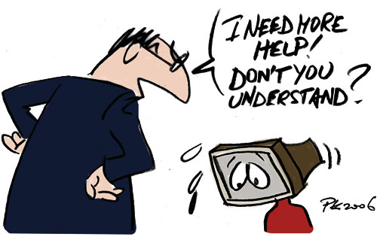
INFORMACIJSKA PISMENOST
Vsak, ki se ima za informacijsko pismenega, mora vedeti, kje dobi potrebne podatke, in kako lahko do njih pride.
In sicer :
v čim krajšem času
in z čim manj
denarja.

Slide 38
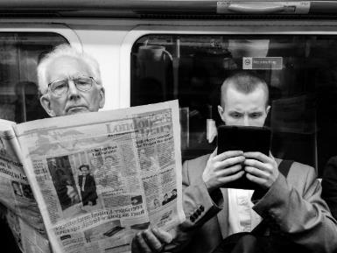
INFORMACIJSKA PISMENOST
Dobljene podatke človek pretvori v informacije v glavi.
Informacijsko pismen posameznik mora imeti dovolj znanja, da podatke prebere, razume in z njimi nadgradi svoje znanje ter sprejeme prave odločitve.

Slide 39
INFORMACIJSKA PISMENOST

Slide 40
INFORMACIJSKI SISTEM
Informacijski sistem je sistem kjer se pretakajo podatki in informacije.
V organizacijah (podjetje, šola, knjižnica,..) nastaja ogromna količina podatkov. Sistem, ki podatke zbira, ureja obdeluje in posreduje znanje je informacijski sistem.

Slide 41
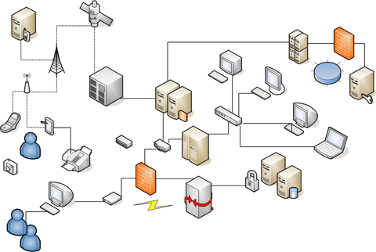
INFORMACIJSKI SISTEM
Naloga informacijskega sistema je:
zbiranje podatkov
obdelava in shranjevanje podatkov
posredovanje informacij

Slide 42
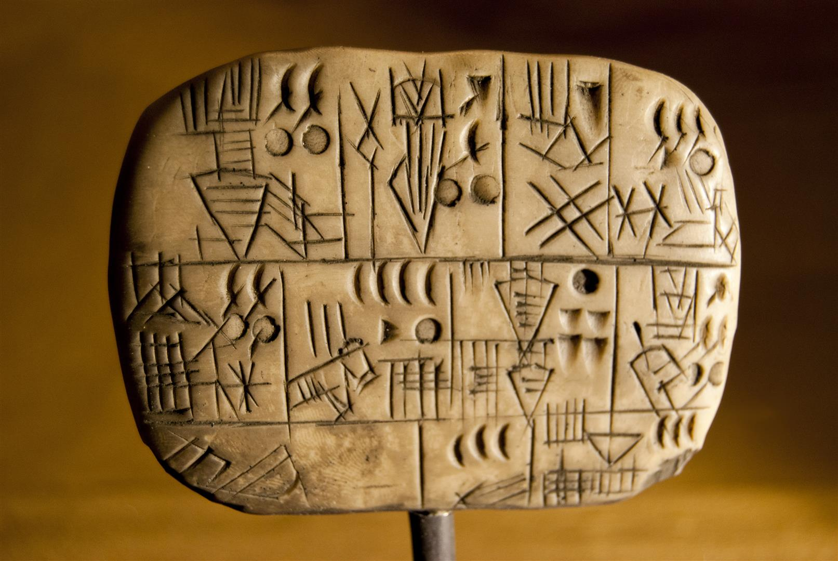
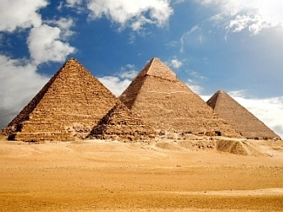
INFORMACIJSKI SISTEM
Razmisli.
Ali so stari Egipčani pri gradnji piramid poznali informacijski sistem?
Ali je informacijski sistem vedno računalniško podprt?

Slide 43
INFORMACIJSKI SISTEMI V ORGANIZACIJAH

Slide 44
INFORMACIJSKI SISTEM
Je skupek ljudi, postopkov in naprav, zasnovan za zbiranje, obdelavo, shranjevanje in distribucijo podatkov oz. informacij.
Ključen za uspešno delovanje podjetij.
Njegova osnovna funkcija je pretvorba podatkov v uporabne informacije.

Slide 45
OSNOVNE KOMPONENTE INFORMACIJSKIH SISTEMOV
STROJNA OPREMA
PROGRAMSKA OPREMA
PODATKI
LJUDJE
POSTOPKI
Strežniki, računalniki, omrežni usmerjevalniki in drugi elektronski pripomočki
Aplikacije in operacijski sistemi
Informacije, ki jih sistem zbira, obdeluje in shranjuje
Uporabniki, ki interagirajo s sistemom. Končni uporabniki in IT strokovnjaki.
Pravila in smernice, ki določajo delo z podatki.

Slide 46
VRSTE INFORMACIJSKIH SISTEMOV
TRANSAKCIJSKI SISTEMI
Obdelava naročil, plačil in inventarja
SISTEMI ZA PODPORO ODLOČANJU
Analiza podatkov in pripomočke za odločanje
UPRAVNI SISTEMI (ERP)
Integracija vseh funkcij podjetja, od financ, človeških virov do proizvodnje, v enoten sistem
SISTEMI ZA UPRAVLJANJE ODNOSOV S STRANKAMI (CRM)
Upravljanje interakcij s strankami in izboljšanje odnosov ter zadovoljstvo strank
SISTEMI ZA UPRAVLJANJE OSKRBOVALNE VERIGE (SCM)
Optimiziranje procesa dobave in distribucije

Slide 47
PREDNOSTI INFORMACIJSKIH SISTEMOV
Povečana učinkovitost
01
Konkurenca na trgu in inovacije
avtomatizacija rutinskih nalog omogoča zaposlenim, da se osredotočijo na bolj strateške naloge
04
Hitrejša reakcija na tržne spremembe in uvedba novih storitev
Primeri uspešnih implementacij IS
Izboljšana komunikacija in sodelovanje
05
02
AMAZON, GOOGLE
(uvedba IS jim je omogočila prednost in vodstvo na trgu)
Lažji dostop do podatkov
Boljše odločanje na podlagi podatkov
03
Hitrejše in bolj informirane odločitve

Slide 48
IZZIVI PRI IMPLEMENTACIJI
Visoki stroški nakupa in vzdrževanja;
Zahteva začetno vlaganje in vzdrževanje
Usposabljanje zaposlenih in sprememba kulture;
Odpori in težave pri uvajanju zaposlenih v nove sisteme
Varnost in zaščita podatkov;
Zaščita pred hekerskimi napadi in izgubi podatkov
Hitra tehnološka sprememba in prilagodljivost;
Stalno posodabljanje in prilagajanje sistemov

Slide 49
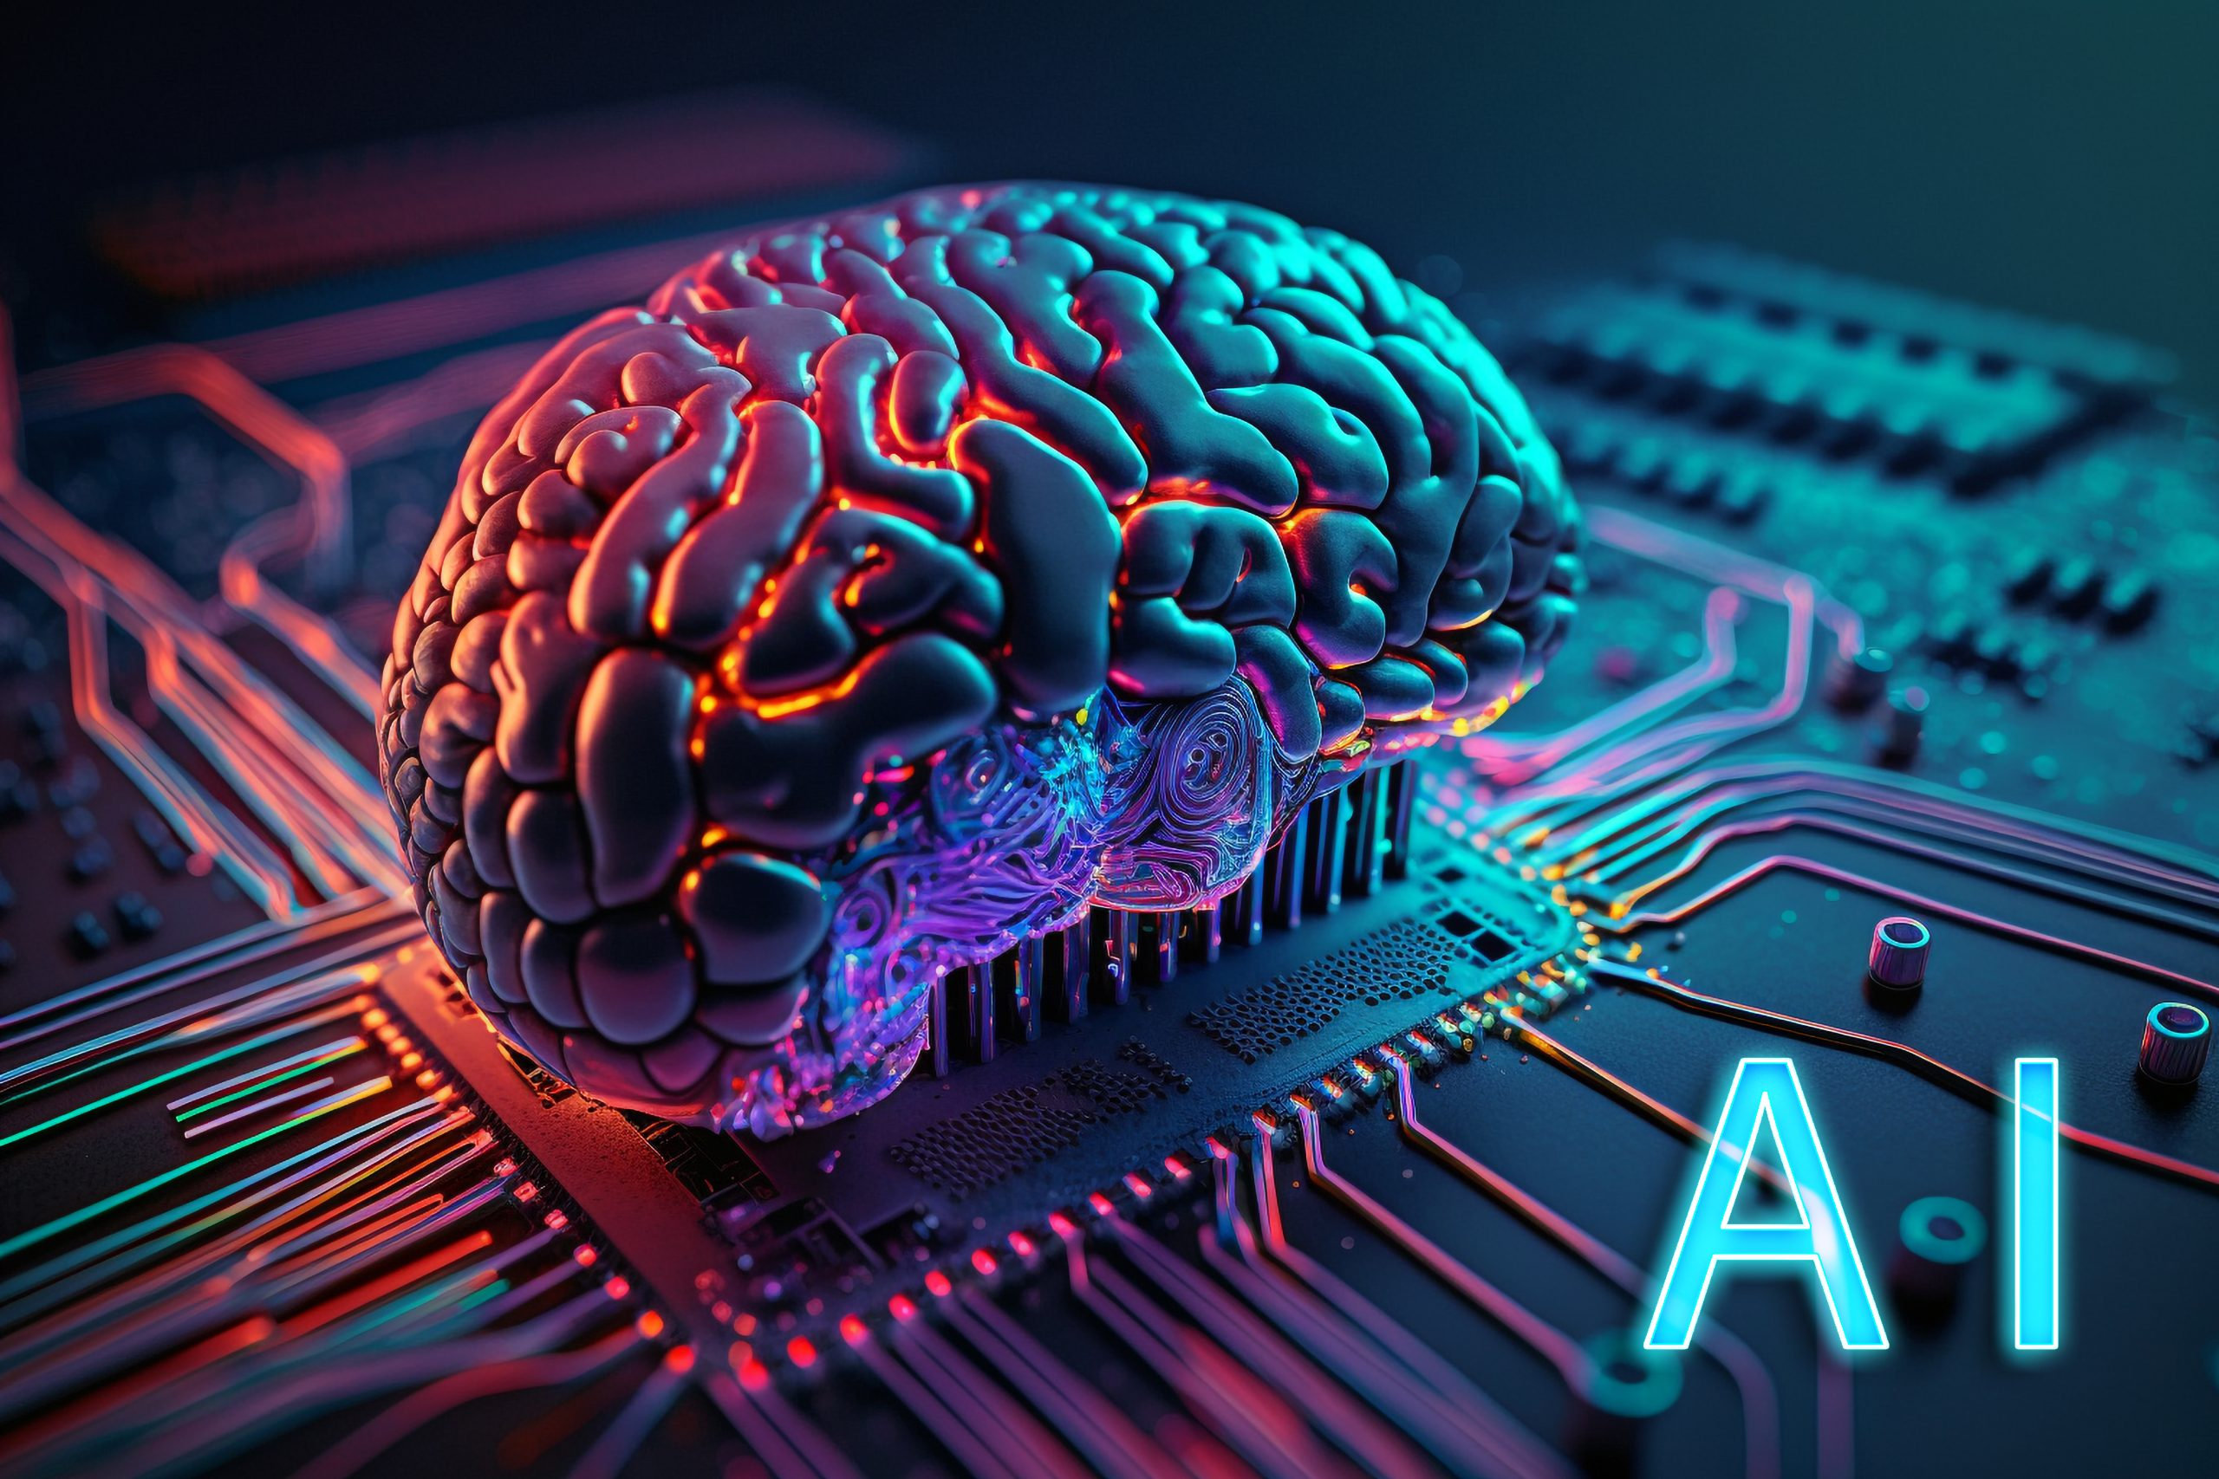
TEHNOLOŠKI NAPREDEK IN PRIHODNOST INFORMACIJSKIH SISTEMOV
Uporaba umetne inteligence in strojnega učenja
➢Oblak in mobilni sistemi
Razvoj odprtokodnih rešitev
➢Učinek digitalne transformacije na poslovanje

Slide 50
NAJPOGOSTEJŠE APLIKACIJE / SISTEMI ZA IS
➢Microsoft Dynamics
➢SAP / SAP ERP
➢Salesforce
➢ORACLE NetSuite
➢IBM Watson
➢Trello
➢Google Workspace

